Slide 1
CERTIFICATION IA PROJET Générateur de notes RESF
Alexandre Ménard (DGSEI-DECI-SEMSI)
David Sabes (DGSEI-DCPM-SEMAP)

Slide 2
ENJEUx Metier

Slide 3
ENJEUX Métiers – service DGSEi-DCPM-FIPU
Service FIPU :
5/6 économistes ayant pour tâche la réalisation des prévisions de finances publiques de la Banque de France.
La Banque de France n’a pas d’informations privilégiées en finances publiques, et est entièrement dépendante des documents publiés par d’autres institutions (Trésor, Cour des comptes, Insee, Commission européenne, etc…)
4 prévisions par an :
2 prévisions intermédiaires réalisées à partir des informations nouvelles présentes dans la presse ou la publication de rapports de certaines institutions (Cour des comptes notamment)
2 prévisions complètes réalisées à partir du programme de stabilité pour celle de juin, et du PLF / RESF pour celle de décembre, ainsi que des autres sources habituelles d’informations

Slide 4
ENJEUX Métiers – service DGSEi-DCPM-FIPU
Service FIPU :
Principale difficulté réside dans les très nombreux rapports à lire, près de 2000 pages de rapport à lire annuellement :
PLF / RESF,
Pstab,
Prévisions Commission,
rapports de la Cour des comptes,
Notes méthodologiques de l’Insee
Articles des Echos
Etc…
La plupart de ces rapports ont des structures redondantes. Il serait possible d’automatiser une partie du travail d’analyses, de rédactions de notes et d’élaboration de tableaux.
Gains de temps importants permettant aux économistes de dédier plus de temps à l’analyse comptable et économique des informations contenues dans les rapports.

Slide 5
type de document testé: RAPPORT ECONOMIQUE, SOCIAL et financier
2

Slide 6
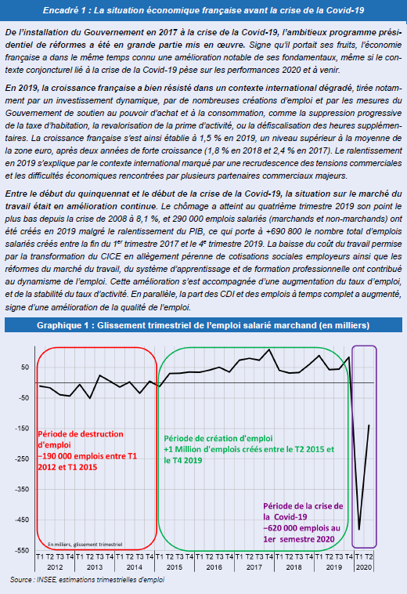
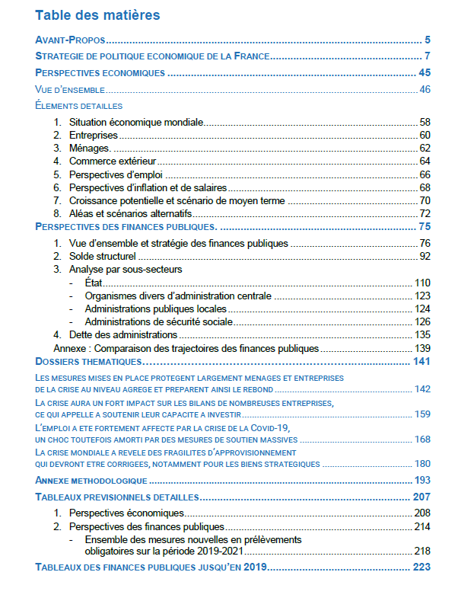

RAPPORT ECONOMIQUE, SOCIAL et financier
Rapport annuel
225 pages environ
une trentaine de pages de tableaux divers

Slide 7
RAPPORT ECONOMIQUE, SOCIAL et financier
Associé à chaque Projet de Loi de Finance (PLF), le Rapport Économique Social et Financier (RESF) est émis par le Trésor chaque année.
Il détaille:
La stratégie économique de la France rappelant la situation et enjeux du moment (crise covid, guerre en Ukraine par exemple) et les mesures prises par le gouvernement pour y répondre
Les perspectives économiques: le trésor expose ses projections pour l’activité économique et l’évolution des variables macroéconomiques pour la France servant à chiffrer les mesures de politique publique
Les perspectives des finances publiques présentant les évolutions détaillées des prélèvements obligatoires et de la dépense publique
Des dossiers thématiques: le trésor fait des focus sur certaines problématiques du moment

Slide 8
Méthodologie et outilS IA
3

Slide 9
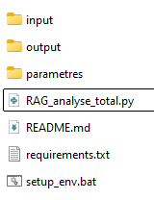
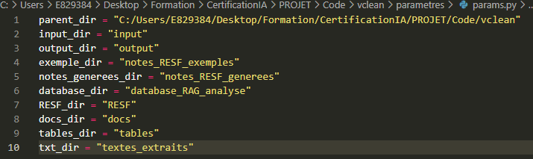
Mise en oeuvre
Dossier paramètre: param.py regroupant tous les paramètres de fonctionnement (nom dossier d’entrée, de sortie…)
Dossier input: contient les fichiers d’entrée RESF_année.pdf dont on souhaite construire une note d’analyse et extraire diverses informations
Dossier output
dossier notes_RESF_generees/ contenant
un dossier stockant la conversion en .txt du fichier pdf source
un dossier stockant les tables de données extraites
un dossier stockant les notes finales d’analyse
dossier database_RAG_analyse stockant l’embedding du RESF
RAG_analyse_total.py: script principal regroupant toutes les fonctions permettant la génération d’une note d’analyse à partir d’un fichier pdf du RESF

Slide 10
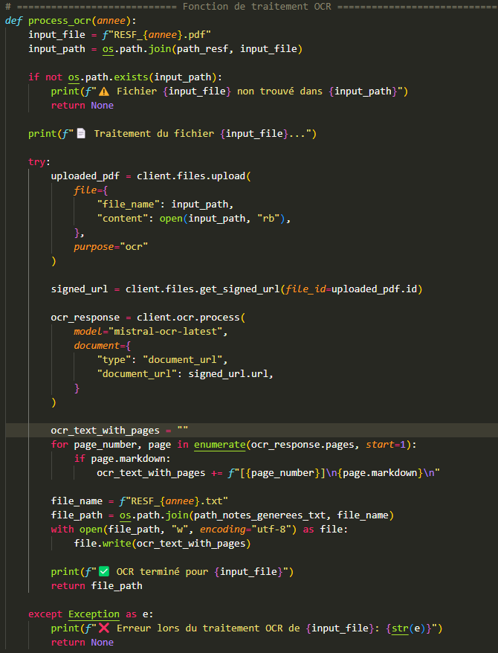
Méthodologie: fonction de conversion .pdf vers .txt
Convertir le fichier source format pdf en format texte interprétable par un LLM.
Les fichiers d’entrée sont les RESF sous format pdf stockés par vintage dans le dossier input : RESF_année.pdf
Fait appel au modèle mistral-ocr-latest, Un OCR (Optical Character Recognition, ou Reconnaissance Optique de Caractères en français) analyse l’image pour détecter les formes des lettres, des chiffres et des symboles, puis reconstitue le contenu textuel sous forme de données numériques, comme un document texte. Capable d’identifier tableaux, images et textes.
Utilisation par API (gratuit et limite importante). Possibilité de le faire tourner sur des ordinateurs ne disposant pas de carte graphique, comme la plupart des ordinateurs de la Banque de France
Scan toutes les pages du document pdf et enregistre sa conversion sous format .txt dans le fichier de sortie prenant la forme RESF_année.txt

Slide 11
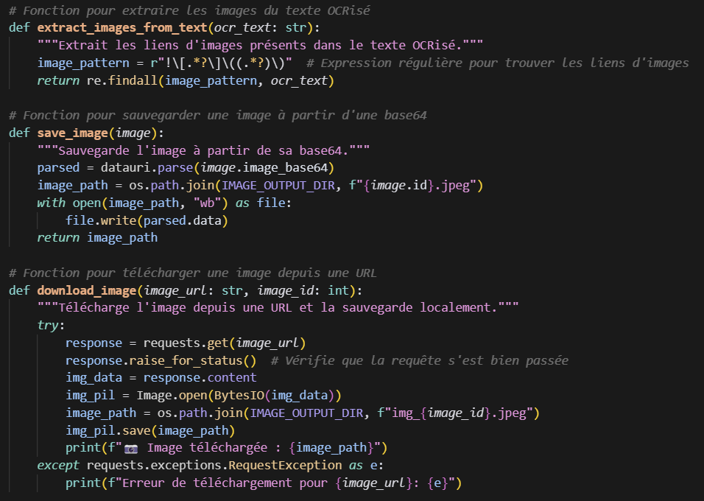
Méthodologie: fonction d’extraction des Images / Graphiques
Fonction d’extraction de toutes les images du document dans un dossier local avec comme nom, leur titre dans le document, ce qui permet de les retrouver rapidement.
Fonctionnement : on extrait les liens des images de la sortie OCR texte, et on les télécharge depuis le serveur
Limites :
Difficile d’extraire les images de l’OCR, car absence de documentation au moment de la programmation
toutes les images enregistrées, y compris les éventuels logos : moindre intérêt
Pour environ 50 % des images, l’outil n’a pas réussi à identifier le titre. Amélioration éventuelle, en aidant le programme à mieux identifier les titres des images dans le document à l’aide de mots clés : « Graphique X ». 2/3 des images avec un titre valable.

Slide 12
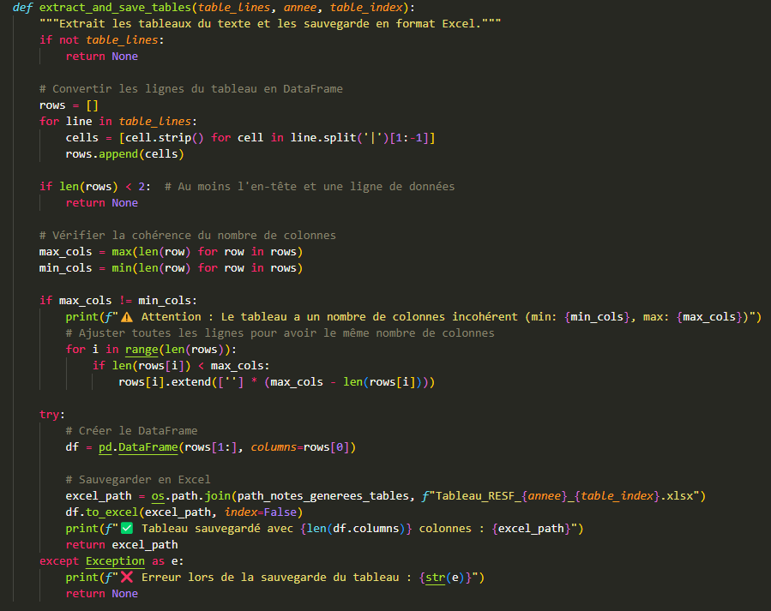
Méthodologie: fonction d’extraction des tableaux
Une fois les tableaux identifiés par OCR, extraction facile : entourés par le signe « | »
Fonction servant à extraire les tableaux texte du RESF_année.txt et les enregistrer sous format excel
Limites :
Là encore, les titres des tableaux ne sont pas correctement identifiés. >50 % des tableaux, qui n’ont pas de titres valides. Une amélioration : aide d’identification des titres par mots clés : « ex : tableaux 1 ».
Difficulté pour essayer de créer une base de données unifiées à partir de ces tableaux :
Tableaux sans données numériques
Séries temporelles n’ayant pas les mêmes périodes temporelles
Etc…

Slide 13
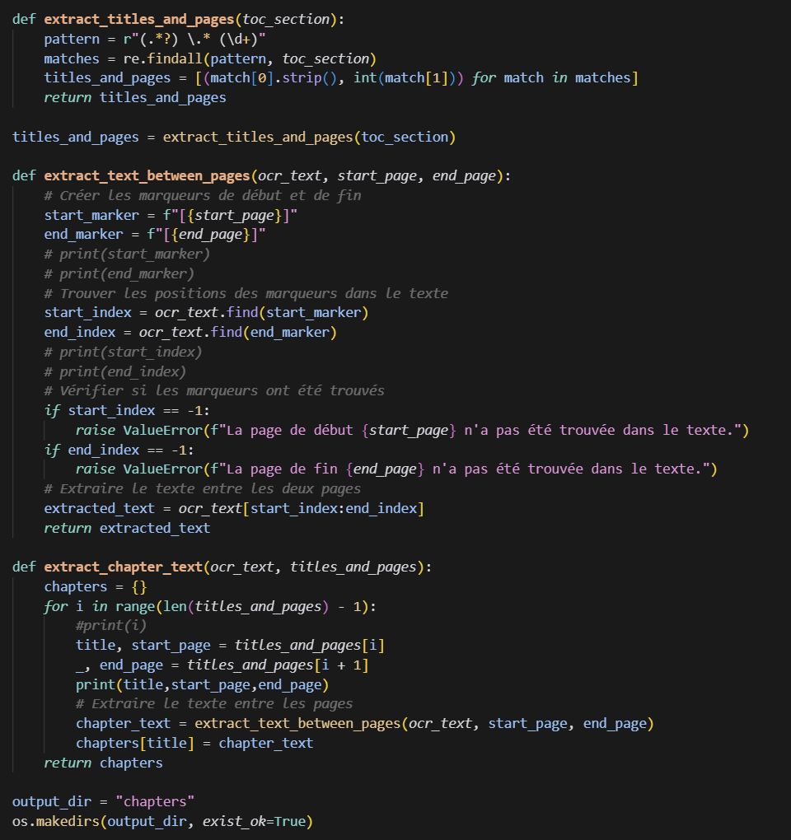
Méthodologie: fonction d’identification des chapitres
Identification des chapitres et de leur page à l’aide du sommaire avec le schéma suivant :
(.*?) : capture de manière non-gourmande le titre
\.* : un espace suivi de zéro ou plusieurs points, représentant les points de liaison (souvent utilisés pour guider l'œil du lecteur entre le titre et le numéro de page).
(\d+) : capture le numéro de page, constitué d’un ou plusieurs chiffres.
Utile pour le découpage des documents volumineux.
Pas utilisé dans le cadre du programme final, mais pourrait être utilisé pour le généraliser à des documents plus volumineux.

Slide 14
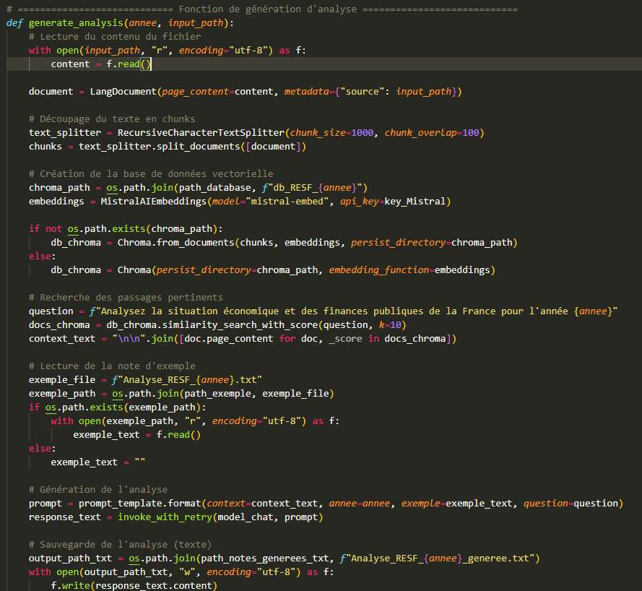
Méthodologie: fonction génération de note d’analyse
A partir du fichier OCR sur le document entier. Obtention d’un fichier texte : RESF_année.txt
Découpage récursif du texte en chunk de taille 1000 avec overlap des chunks de taille 50 (meilleure taille de chunk après plusieurs essais)
embedding du chunk via fonciton MistralAIembedding() appelant le modèle mistral-embed
Génère ensuite note d’analyse à partir du prompt détaillé dans la slide suivante

Slide 15
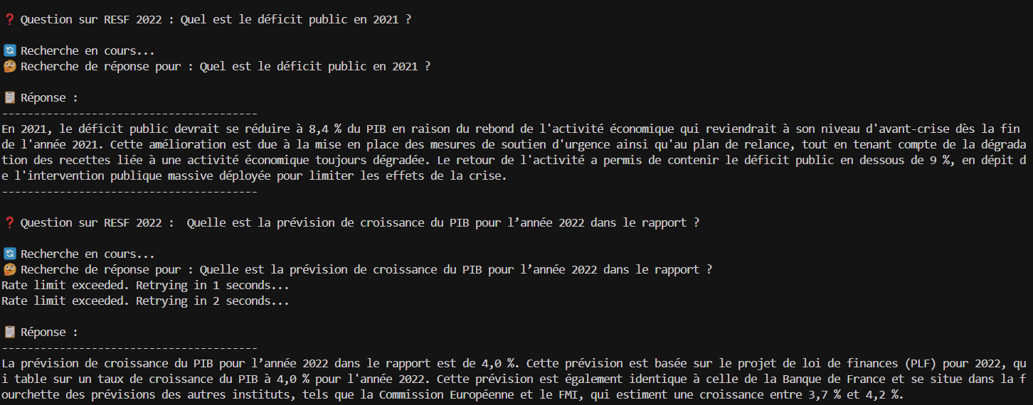
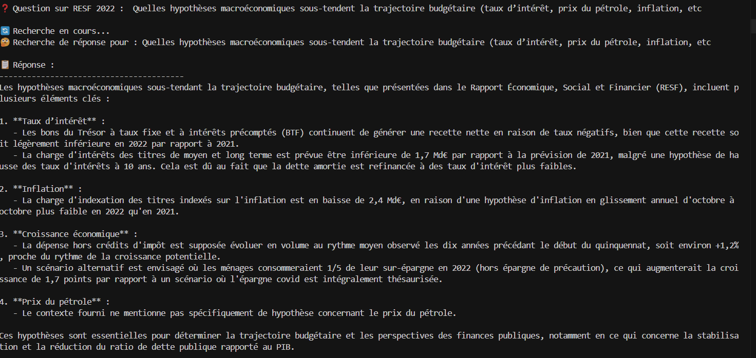
Méthodologie : Test de validité du découpage textuel (1/2)
https://youtu.be/7xx78J_nt0k

Slide 16
Méthodologie : Test de validité du découpage textuel (2/2)
 | Chunk 1000
 | chevauchement 25 | chevauchement 50 | Chevauchement 100 | Chevauchement 150
Quelle est la prévision de croissance du PIB pour l’année 2022 dans le rapport ? | 2 | 2 | 2 | 2
Quelles hypothèses macroéconomiques sous-tendent la trajectoire budgétaire (taux d’intérêt, prix du pétrole, inflation, etc | 1 | 2 | 1 | 0
Quelle est l’évolution attendue de l’inflation en 2022 selon le rapport ? | 1 | 1 | 2 | 1
Quels sont les principaux moteurs de la croissance identifiés pour 2022 ? | 2 | 1 | 2 | 1
Comment le rapport évalue-t-il les risques pesant sur la reprise économique post-Covid ? | 1 | 2 | 2 | 1
Quel est le niveau prévu du déficit public en 2022, en pourcentage du PIB ? | 2 | 2 | -2 | -2
Quelle est la trajectoire de la dette publique prévue dans le rapport ? | 2 | 2 | 1 | 1
Comment évoluent les dépenses de l’État en 2022 par rapport à 2021 ? | 1 | 2 | 2 | 0
Quelles sont les principales mesures nouvelles de politique budgétaire présentées ? | 2 | 1 | 1 | 0
Quel est le déficit public en 2021 ? | 2 | 2 | 1 | 1
Score aux questions | 16 | 17 | 12 | 5
Nombre de chunk | 992 | 993 | 999 | 1005
Taille moyenne des chunks | 668 | 670 | 675 | 683
Temps d'exécution (en sec) | 78,51 | 47,31 | 46,66 | 48,46
Score sur 10 questions + temps d’exécution
Barème | Points
réponse complète et concise | 2
réponse incomplète ou trop longue | 1
réponse très incomplète ou beaucoup trop longue | 0
réponse non pertinente | -1
réponse fausse | -2
Top 3 des meilleurs paramètres
Modèle | Score
chunk 1000, chevauchement 50 | 17
chunk 1000, chevauchement 25 | 16
chunk 1500, chevauchement 25 | 16

Slide 17
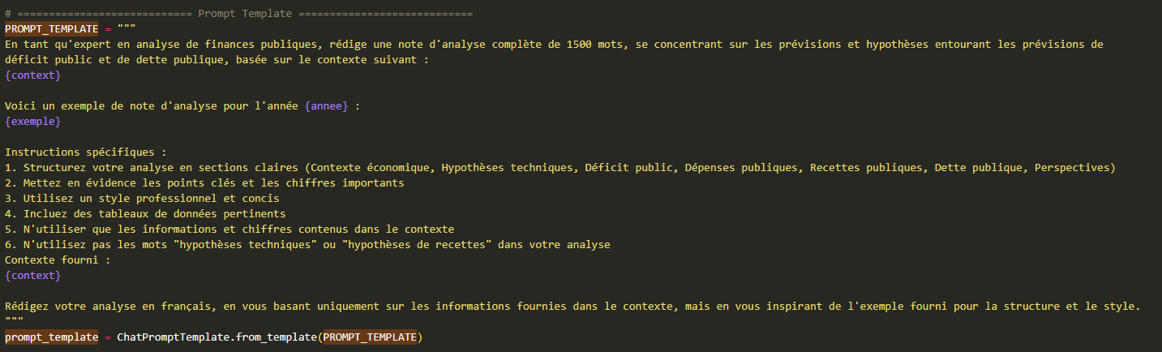
Méthodologie: Prompt
Ainsi à partir de
l’embedding du RESF_année,
des notes d’analyse à titre d’exemple du résultat attendu
des instructions spécifiques
On peut générer une note d’analyse que l’on enregistre enfin sous format .docx

Slide 18
Résultats
3

Slide 19
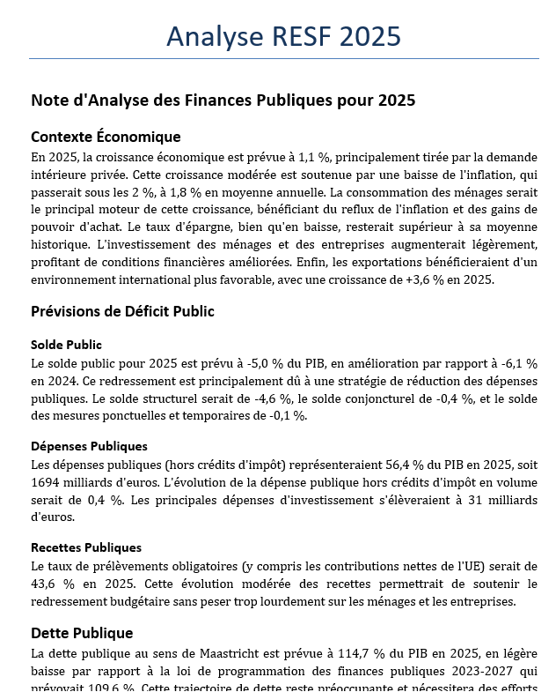
Résultat final :
On donne au modèle les RESF 2020, 2021 et 2022 ainsi que les notes d’analyse des experts du service fipu relatives à ces années à titre d’exemple
on donne ensuite le fichier pdf du RESF de l’année test 2025
On obtient:
une note d’analyse associée sous format word
les tableaux extraits sous format excel
temps d’exécution sur machine onyxia : 11 minutes environ

Slide 20
Outils subsidiaires
4

Slide 21
Agent FIPU de réalisation automatique et rapide de graphiques
https://youtu.be/fkM6vlymGHM
https://dai.ly/k6DTOyXtj9GT0yDgKgK

Slide 22
Annexes

Slide 23
Score complet
 | Chunk 500 |  |  |  | Chunk 1000 |  |  |  | Chunk 1500
 | chevauchement 25 | chevauchement 50 | Chevauchement 100 | Chevauchement 150 | chevauchement 25 | chevauchement 50 | Chevauchement 100 | Chevauchement 150 | chevauchement 25 | chevauchement 50 | Chevauchement 100 | Chevauchement 150
Quelle est la prévision de croissance du PIB pour l’année 2022 dans le rapport ? | 1 | 2 | 2 | -1 | 2 | 2 | 2 | 2 | 2 | 2 | 2 | 2
Quelles hypothèses macroéconomiques sous-tendent la trajectoire budgétaire (taux d’intérêt, prix du pétrole, inflation, etc | 2 | 1 | 2 | 0 | 1 | 2 | 1 | 0 | 1 | 1 | 2 | 1
Quelle est l’évolution attendue de l’inflation en 2022 selon le rapport ? | 1 | 1 | 1 | 1 | 1 | 1 | 2 | 1 | 1 | 1 | 2 | 1
Quels sont les principaux moteurs de la croissance identifiés pour 2022 ? | 1 | 2 | 1 | 1 | 2 | 1 | 2 | 1 | 2 | 2 | 1 | 2
Comment le rapport évalue-t-il les risques pesant sur la reprise économique post-Covid ? | 1 | 2 | 2 | 1 | 1 | 2 | 2 | 1 | 2 | 2 | 1 | 2
Quel est le niveau prévu du déficit public en 2022, en pourcentage du PIB ? | -2 | -2 | -1 | -1 | 2 | 2 | -2 | -2 | 2 | 2 | 3 | -2
Quelle est la trajectoire de la dette publique prévue dans le rapport ? | 1 | 2 | 1 | 0 | 2 | 2 | 1 | 1 | 2 | 2 | 1 | 2
Comment évoluent les dépenses de l’État en 2022 par rapport à 2021 ? | 2 | 2 | 1 | 1 | 1 | 2 | 2 | 0 | 1 | 0 | 1 | 2
Quelles sont les principales mesures nouvelles de politique budgétaire présentées ? | 2 | 0 | 1 | 1 | 2 | 1 | 1 | 0 | 2 | 1 | 1 | 2
Quel est le déficit public en 2021 ? | 1 | 1 | 1 | 1 | 2 | 2 | 1 | 1 | 1 | 1 | 1 | 1
Score aux questions | 10 | 11 | 11 | 4 | 16 | 17 | 12 | 5 | 16 | 14 | 15 | 13
Nombre de chunk | 1976 | 1976 | 2025 | 2081 | 992 | 993 | 999 | 1005 | 643 | 643 | 646 | 649
Taille moyenne des chunks | 339 | 343 | 355 | 366 | 668 | 670 | 675 | 683 | 1030 | 1032 | 1034 | 1039
Temps d'exécution (en sec) | 19,92 | 80,41 | 51,14 | 52,61 | 78,51 | 47,31 | 46,66 | 48,46 | 75,08 | 45,6 | 75,93 | 47,29

Slide 24
Liens vers nos répertoires github
menardal2000/projet_certifIA_clean
menardal2000/agent_fipu_test

